Slide 1
Sistemas Operacionais
Matheus Silva Marques
RA:01202103

Slide 2
Distribuição
É um sistema operativo ou sistema operacional criado a partir de uma coleção de software, com o uso do núcleo. Geralmente possuem o código aberto para compilar diferentes sistemas operacionais, da ao administrador flexibilidade máxima, consumindo uma menor quantidade de tempo e de recursos. Quando configurada apropriadamente, proporciona alta disponibilidade.
Nativos
Os sistemas operacionais são interfaces que permitem aos usuários interagir com o computador sem que seja necessário saber “falar a língua” dele.
Como é de conhecimento geral, tais sistemas já vêm instalados ou pré-instalados na máquina. Por serem programados exclusivamente para o sistema operacional, é mais rápido e confiável que os demais. Isso porque ele apresenta uma melhor experiência para o usuário ao conseguir utilizar todos os recursos oferecidos.

Slide 3

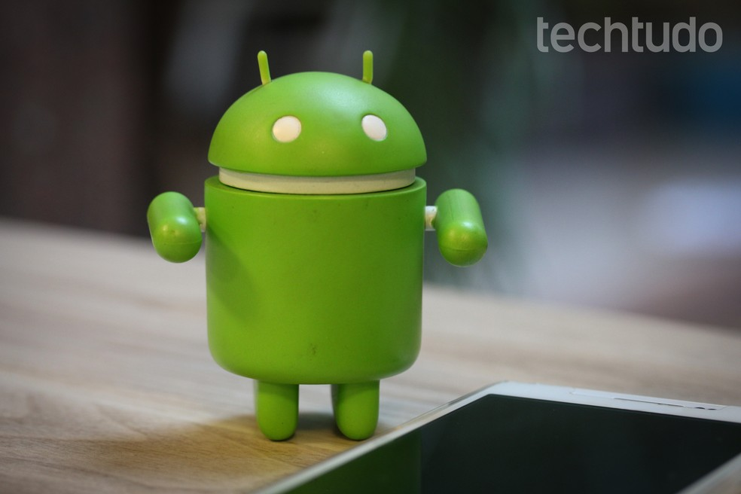
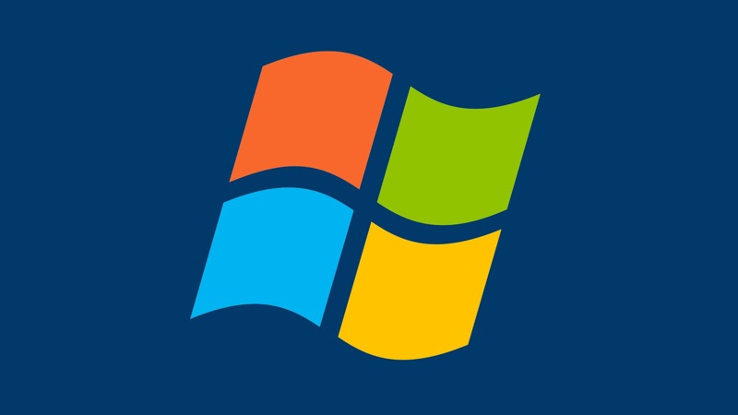



Exemplos
Distribuição: Android, Debian, Arch Linux, Manjaro Linux, Linux Mint, Ubuntu, redHat, ubuntu touch.
Nativos: IOS, macOS, Linux, Windows NT, Unix, Windows Mobile.

